Slide 1

Gewerbeflächen in
Stühlingen
Sulzfeld
Stand: Oktober 2018

Slide 2


Stühlingen-
Leben und Arbeiten wo andere Urlaub machen
Der Luftkurort Stühlingen liegt an der Wutach am Südrand des Schwarzwaldes in 449 bis 850 Meter Höhe, direkt an der Grenze zur Schweiz nahe der Gemeinde Schleitheim. Stühlingen ist Teil des Naturparks Südschwarzwald.
Zwischen 1973 und 1975 vergrößerte sich die Stadt Stühlingen von 1746 auf über 5176 Einwohner (Stand 1970) durch die Gemeindereform in Baden-Württemberg. Dadurch wuchs Stühlingen zu einer Flächengemeinde mit einer Fläche von ursprünglich 1670 ha auf 9340 ha. Mit den Ortsteilen Bettmaringen, Blumegg, Eberfingen,Grimmelshofen, Lausheim, Mauchen, Ober- und Unterwangen, Schwaningen und Weizen gehören zur Stadt Stühlingen noch 32 weitere Weiler, Zinken, Höfe und Häuser.
Geschichte
Stühlingen war der Sitz der Landgrafschaft Stühlingen und der Herrschaft Fürstenberg.
Wie Funde aus römischer Zeit in unmittelbarer Nachbarschaft zu Stühlingen zeigen, war der Talboden bei Stühlingen schon sehr lange besiedelt. Die Grundfeste des Schlosses Hohenlupfen soll zu dieser Zeit als Fundament für einen römischen Signalturm gedient haben.
Ein markanter Zeitpunkt war das Jahr 1262, in dem der Ort vom Grafen Eberhard I. von Lupfen Grafen zu Lupfen die Stadtrechte verliehen bekam, und sich fortan (mit einer Unterbrechung) bis heute Stadt Stühlingen nennen darf.
In der Stühlinger Bauernschaft kam es 1524 zum Aufstand gegen die Obrigkeit. Laut einer Sage gab der sog. „Schneckenstreit“ Anlass zu diesem Aufstand. Sicher ist jedoch, dass der Funke, der den Bauernkrieg auslöste, von der Landgrafschaft Stühlingen ausging. Die Gründe hierfür sind sozialer Natur, lokale Ursache war ebenso der Schweizerkrieg, der erst 25 Jahre zurücklag, und unter dessen Lasten des Wiederaufbaus die Stühlinger Bevölkerung immer noch litt.
1962 feierten die Stühlinger Bürger die 700-Jahr-Feier anlässlich der Verleihung der Stadtrechte 1262.
2012 konnte feierlich das 750-jährige Jubiläum der Verleihung des Stadtrechtes gefeiert werden. Zu diesem Anlass wurde das Freilichtspiel »Im Bur si Recht!« aufgeführt.

Slide 3
Infrastruktur
Wegen erhöhten Wohnraumbedarfs wurde zwischen 1967 und 2017 eine Vielzahl von Neubaugebieten erschlossen. Auch neue Gewerbeflächen entstanden mit Sulzfeld I, Sulzfeld II und Sulzfeld III, des weiteren Gewerbegebiete im Gewann Scheubusch auf dem ehemaligen Heimburgerareal sowie zwischen den Bahndamm und Bundesstrasse B 314 was zur Ansiedlung neuer Handels-, Gewerbe und Handwerksbetriebe führte.
Die Stadt Stühlingen bietet eine Vielzahl an Vereinen. Angefangen von Musikvereinen über Sport- und Turnvereine, die Jugendfeuerwehren bis hin zu Narrenvereinen und -zünften gibt es eine große Auswahl und die passende Gemeinschaft für jeden Interessierten.
Die Spielplätze und sportlichen Anlagen in Stühlingen und den Ortsteilen bieten vom Jüngsten bis zum Jugendlichen Möglichkeiten der Freizeitgestaltung.
Das Sommerferienprogramm ist eine mittlerweile fest etablierte Veranstaltungsreihe in den Sommermonaten und findet regen Zuspruch.
Ein Medizinisches Versorgungszentrum integriert im Krankenhaus Loretto, ein Ärztehaus und eine Pflegeeinrichtung bieten eine gute Versorgung im Krankheitsfall oder im Alter.
Handel/Gewerbe/Industrie
In Stühlingen gibt es ein breites Angebot an Handels-, Gewerbe und Industriebetrieben. Die Dinge des täglichen Bedarfs werden vor Ort angeboten. Dies reicht vom Metzger, Bäcker, Lebensmittel, Friseur, Apotheke bis hin zum Blumen-, Haushaltswaren und Bekleidungsgeschäft. Auch die Sparkasse und Volksbank unterhalten vor Ort eine Zweigstelle.
Viele der ansässigen Betriebe haben sich im Handels-und Gewerbeverein zusammengeschlossen.
Die Sto SE & Co. KGaA ist die derzeit größte Arbeitgeber im Gebiet der Stadt Stühlingen.

Slide 4


Bildung/Betreuung
• Grundschule Weizen
• Hohenlupfenschule (Grundschule) Stühlingen
• Realschule Stühlingen (Anmeldungen Schuljahr 2018/2019 66 / Bilingualer Zug als hervorhebendes Merkmal)
Kindergärten werden in Weizen, Schwaningen, Eberfingen, Bettmaringen und Lausheim mit unterschiedlichen zeitlichen Betreuungsformen angeboten.
Das Kinderland Hohenlupfen wird von der Caritas geführt und bietet mit einer Betreuungszeit von 6:30 Uhr bis 17:00 und seinem vielfältigen Angebot (z. B. auch einem Hort) gute Rahmenbedingungen für Eltern und Kinder.
Internet
Bürger und Gewerbe sollen in naher Zukunft in Stühlingen und den Ortsteilen über zukunftsorientierte Informations- und Kommunikationstechnologie verfügen. Aus diesem Grund werden derzeit mit Hochdruck Glasfaserkabel bis an die Häuser verlegt. Der Eigenbetrieb der Gemeinde ZIS (Zukunftsfähige Infrastruktur Stühlingen) koordiniert zusammen mit dem Zweckverband den Anschluss an das Backbone Netz des Landkreises und betreut und beauftragt den Ausbau der Ortsnetze.

Slide 5


Fläche: 93,22 km2
Einwohner: 5143 (30. Juni. 2017)
Bevölkerungsdichte: 56 Einwohner je km2
Postleitzahl: 79780
Kfz-Kennzeichen: WT
Adresse der
Stadtverwaltung: Schlossstraße 9 79780 Stühlingen
Webpräsenz: www.stuehlingen.de
Bürgermeister: Joachim Burger

Slide 6


Die folgenden Gewerbeflächen sind im Besitz der Stadt Stühlingen und mit der B314 gut an das regionale und überregionale Verkehrsnetz angebunden. Die Gewerbeflächen liegen in der Nähe zur Schweiz.
Gerne informieren wir sie über die Möglichkeiten der Nutzung, Bebauung und über Fördermöglichkeiten.

Slide 7


Allgemeine Daten
Grundsteuer A 320 %
Grundsteuer B 350 %
Gewerbesteuer 340 %
2,47 €/cbm + 7% MWSt
2,21 €/cbm
0,45 € / m²
10,12 € je m² Nutzungsfläche
Von 49,00 € bis 53,00 €
  Hebesätze
  Wasserpreis
  Schmutzwasser
  Niederschlagswassergebühr
  Anschlussbeiträge (Wasser + Abwasser)
  Grundstückspreise für Gewerbeflächen erschlossen

Slide 8
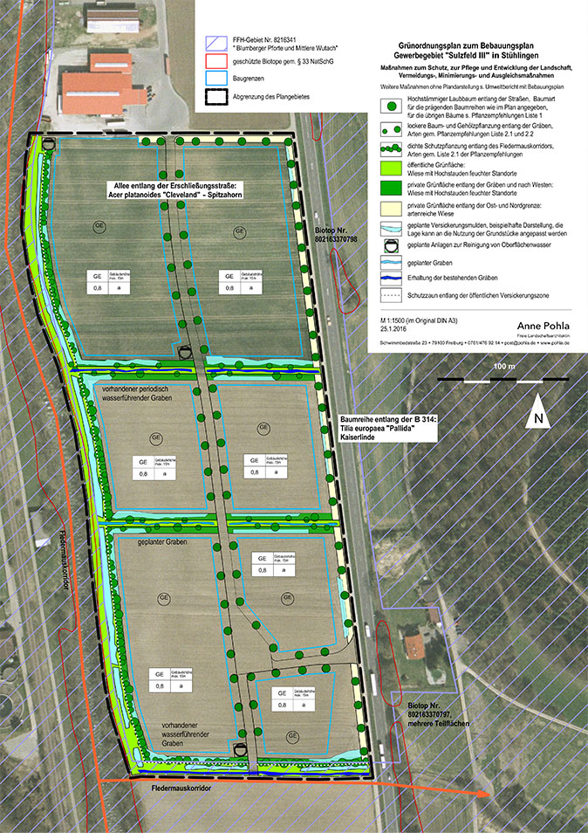



Slide 9
